Slide 1
МЕТОДИЧЕСКИЕ РЕКОМЕНДЦИИ ПО СОСТАВЛЕНИЮ
ЭЛЕКТИВНОГО УЧЕБНОГО КУРСА
«НАНОТЕХНОЛОГИИ В СОВРЕМЕННОМ МИРЕ»

Slide 2

ФГБОУ ВПО ТАМБОВСКИЙ ГОСУДАРСТВЕННЫЙ ТЕХНИЧЕСКИЙ УНИВЕРСИТЕТ
ПОЛИТЕХНИЧЕСКИЙ ЛИЦЕЙ-ИНТЕРНАТ ФГБОУ ВПО ТГТУ
Исаева Ольга Вячеславовна
кандидат химических наук
доцент кафедры физики ТГТУ
Почетный работник высшего профессионального образования Российской Федерации

Slide 3
Нанотехнологии – это технологии, дающие возможность работать с ничтожно малыми объектами, размеры которых измеряются в нанометрах, складывать из них, как из кубиков, устройства и механизмы.
Нанотехнологии впитали в себя самые последние достижения физики, химии и биологии.
Нанотехнологии представляют собой основу очередной технологической революции - переход от работы с веществом к манипуляции отдельными атомами

Slide 4
Сегодняшние приоритеты развития науки потребовали серьезных перемен в организации учебного процесса, которые предусматривают уточнение целей и задач образования, совершенствования организации деятельности и функций учителя, повышение эффективности учебно-познавательной деятельности учащихся. Стремительное развитие инновационных производств на основе нанотехнологий предполагает знакомство школьников с картиной наномира и методами управления нанообъектами и связанными с этим явлениями, что и составляет суть нанотехнологического подхода.

Slide 5
Изложить на доступном для учащихся общеобразовательной школы уровне научные принципы нанотехнологий: нанохимии, наноэлектроники, наносенсорики и т.п. сложно. При этом следует исходить из того, что целью элективных курсов не является погоня за новейшей информацией о техническом прогрессе и последним словом в научных изысканиях в области нанотехнологий. Любая информация о новых результатах может устареть в течение полугода, основное внимание следует уделить лишь общим принципам, главным идеям, ведущим закономерностям, которые не утратят актуальность в обозримом будущем.

Slide 6
Главным результатом обучения должна стать не сумма переданных знаний (т.е. информации), а формирование интереса учащихся к проблеме нанотехнологий, развитие их мышления, содействие формированию представлений о фундаментальном единстве естественных наук, незавершенности познания в области естествознания, возможности его дальнейшего развития, роли нанотехнологий в реализации потребностей человечества, профессиональная ориентация наиболее заинтересованной части учащихся.

Slide 7
Дидактические принципы:
диалектическое единство научности и доступности,
систематичность и последовательность,
реализация межпредметных связей,
обеспечение мотивации,
Занимательность
Обучение должно быть построено на основе сочетания различных стилей представления учебной информации вербально-логического и образно-эмоционального, что позволит повысить доступность информации, обеспечит создание ситуации успеха, повысит заинтересованность и уровень личностной значимости учебного содержания.

Slide 8
Цель элективных курсов -пробуждение в школьнике желания познать больше, самостоятельно дополнить свои знания, а также формирование понимания роли фундаментальных естественных наук в научно-техническом прогрессе, их неразрывной взаимосвязи между собой.

Slide 9
В учебных модулях необходимо с формулировать понятия
«нанотехнология»,
«наноструктурирование»,
«наоэлектроника»,
«нанохимия»,
«нанооптика».
Показать междисциплинарный характер этого направления науки, его перспективы для реализации потребностей человечества.

Slide 10
Фундаментальные принципы, лежащие в основе применения нанотехнологий:
Квантование – всеобщий дискретный характер взаимодействия.
Молекулярное распознавание – способность молекул притягивать и связывать вполне определенные другие молекулы.
Самоорганизация (самосборка) – как следствие принципов равновесия систем, опирающихся на достижение минимума свободной энергии.

Slide 11
основные инструменты исследования нанотехнологических процессов:
электронная микроскопия высокого разрешения,
атомная силовая, туннельная и другие виды микроскопии;
оптическая спектроскопия

Slide 12
основные направления прикладной нанотехнологии:
наноэлектроника,
нанооптика,
сенсоры и датчики,
биосенсоры,
биочипы
лаборатории, построенные на микроуровне и использующие достижения нанотехнологии (создание новых материалов, биосенсоров, биоэлектронных устройств, наномашин с биологическими компонентами, биороботов для внутриклеточных манипуляций и доставки веществ (гормонов, ферментов и др.) внутрь клетки).

Slide 13
направления наноматериаловедения:
нанопорошки,
полупроводниковые устройства,
углеродные материалы (нанотруби, кольца, фуллерены),
высокопрочные нанокристаллические и аморфные материалы,
негорючие нанокомпозиты на полимерной основе,
материалы для изготовления устройств сверхплотной записи информации, нанопористые материалы для химической и нефтехимической промышленности,
топливные элементы, электрические аккумуляторы и другие преобразователи энергии, устройства для хранения энергии, полимерные материалы.

Slide 14
возможности нанотехнологий в области живой материи:
фармацевтика, целевая доставка лекарств и биологически активных веществ, биополимеры и заживление биологических тканей,
клиническая и медицинская диагностика,
создание искусственных органов,
имплантация живых органов, и их структур,
регистрация и идентификация канцерогенных тканей, патогенов,
биосовместимые ткани для трансплантации,
лекарственные препараты.

Slide 15
Излагая материал необходимо акцентировать внимание учащихся на фундаментальных законах физики, химии и биологии, границах их применимости в наномире. Изложение должно сопровождаться яркими примерами и иллюстрациями, чтобы сделать учебные курсы запоминающимися и развивающими интерес учащихся к самостоятельной деятельности.

Slide 16
Сканирующая зондовая микроскопия
В основе сканирующей зондовой микроскопии лежит взаимодействие между твердотельным зондом, приближенным к объекту исследования на некоторое малое расстояние λ, где λ – характерная длина затухания взаимодействия «зонд – объект».
Существуют несколько видов СЗМ, наиболее распространенными методами на сегодняшний день являются атомно – силовая и сканирующая туннельная микроскопия.

Slide 17
Основные преимущества методов СЗМ
Высокая локальность, которая определяется взаимодействием зонда и поверхности;
Возможность использования зонда для модификации поверхности объекта;
Возможность использования не только в вакууме, но и на воздухе и в жидкой среде.

Slide 18
Принцип работы прибора NanoEducator
В основе работы СЗМ NanoEducator лежит использование зависимости величины взаимодействия между зондом в виде острой вольфрамовой иглы и поверхностью исследуемого образца до величины расстояния зонд – образец. Взаимодействие может быть токовым или силовым. Чем резче зависимость тока или силы от расстояния между зондом и образцом, тем выше пространственное разрешение СЗМ.

Slide 19
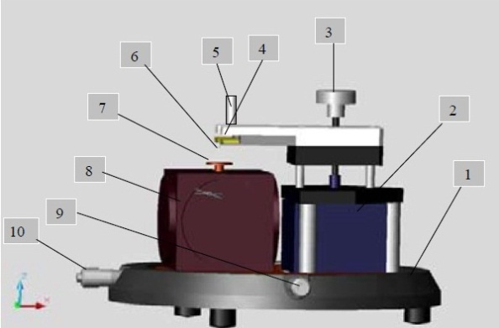
Конструкция измерительной головки прибор NanoEducator: 1 – основание, 2 – механизм подвода, 3 – винт ручного подвода, 4 – датчик взаимодействия, 5 – винт фиксации датчика, 6 – подвод зонда, 7 – держатель образца, 8 – сканер, 9,10 – винты перемещения сканера с образцом.

Slide 20
Характеристика носителей звуковой информации
Носитель информации – материальный объект, в некоторых свойствах которого отражаются отдельные свойства иных объектов. Носители информации делятся на естественные и искусственные. От прогресса в области разработки носителей информации зависит скорость накопления знаний в человеческом обществе. Внедрение информационных носителей в жизнь большинства людей стало революционным процессом.

Slide 21
Запись информации на CD – ROM диски
Запись дисков CD – ROM выполняется при помощи специальных программ. Процесс записи одной дорожки представляет собой единую операцию, которая не может быть прервана. Для обеспечения равномерности поступления записываемой информации на лазер все приводы имеют буфер, исчерпание данных в котором приводит к аварийному прерыванию записи.

Slide 22
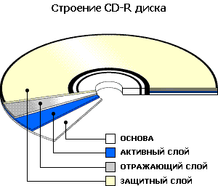

Slide 23

Запись информации на виниловую пластинку
Звук с магнитной фонограммы, с помощью специальной аппаратуры преобразуется в механические колебания сапфирового резца, который нарезает на слое медной фольги концентрические звуковые канавки. Полученный медный диск предназначен для того, чтобы получать с него методом гальванопластики в несколько последовательных этапов необходимого количества никелевых копий, как с позитивным, так и с негативным отображением механической фонограммы. Негативные копии называют матрицами, которые служат основой в процессе прессования виниловых пластинок.

Slide 24
Исследование поверхности носителей звуковой информации
Подготовка образцов:
На виниловой пластинке при помощи карандаша и линейки отмеряем квадрат 7×7мм, канцелярским ножом вырезаем данный квадрат;
Расщепляем диск, вырезаем при помощи ножниц квадрат 7×7мм и приклеиваем его к твердой основе;
Готовые образцы промываем в спирте, после чего высушиваем.

Slide 25
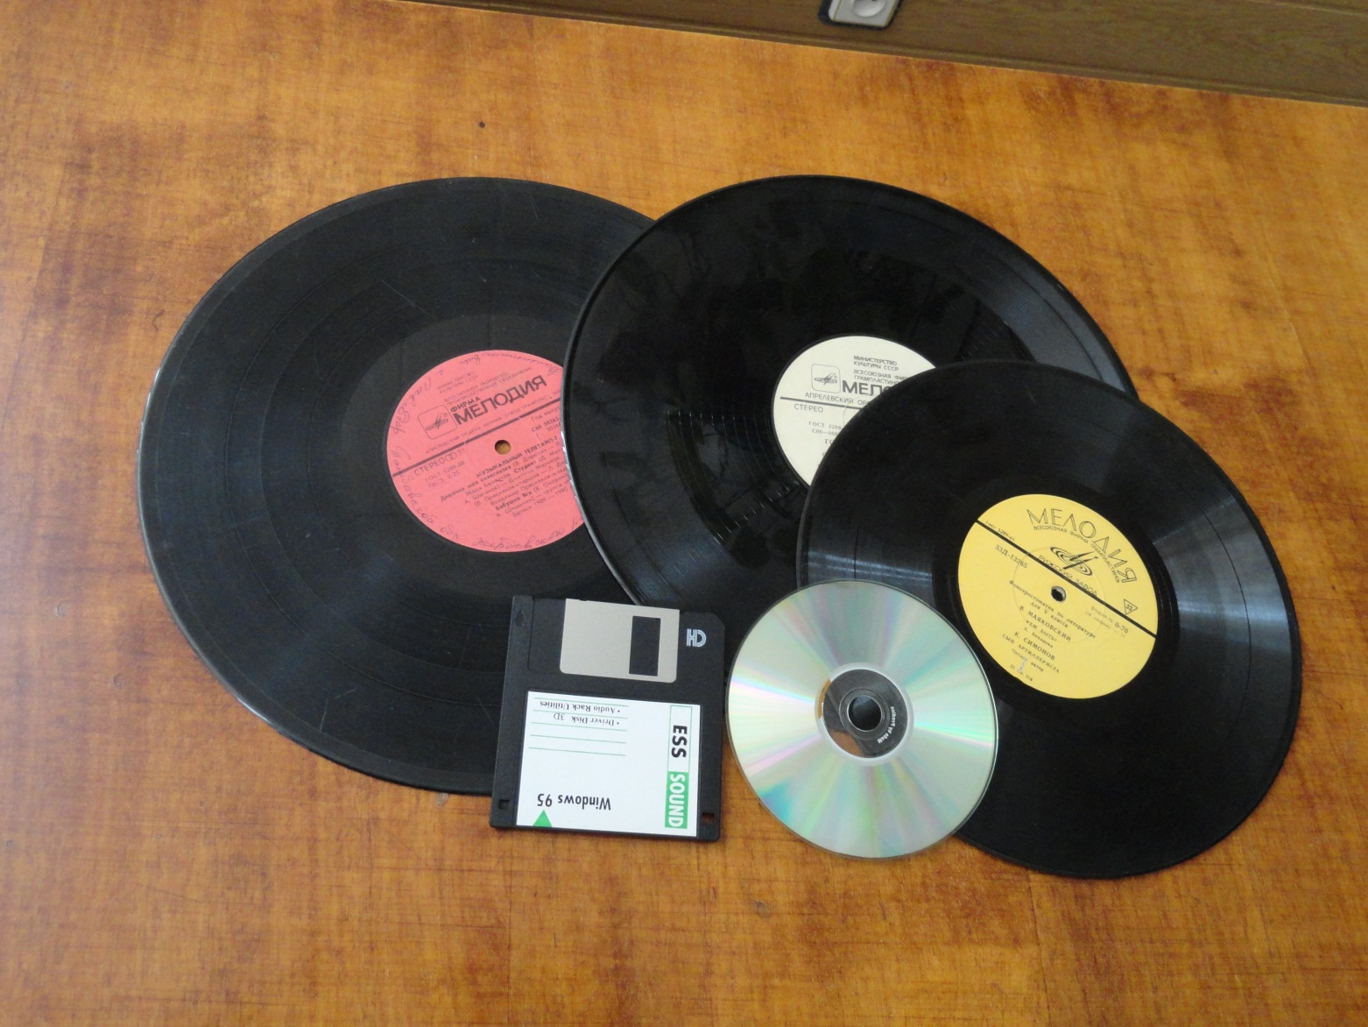
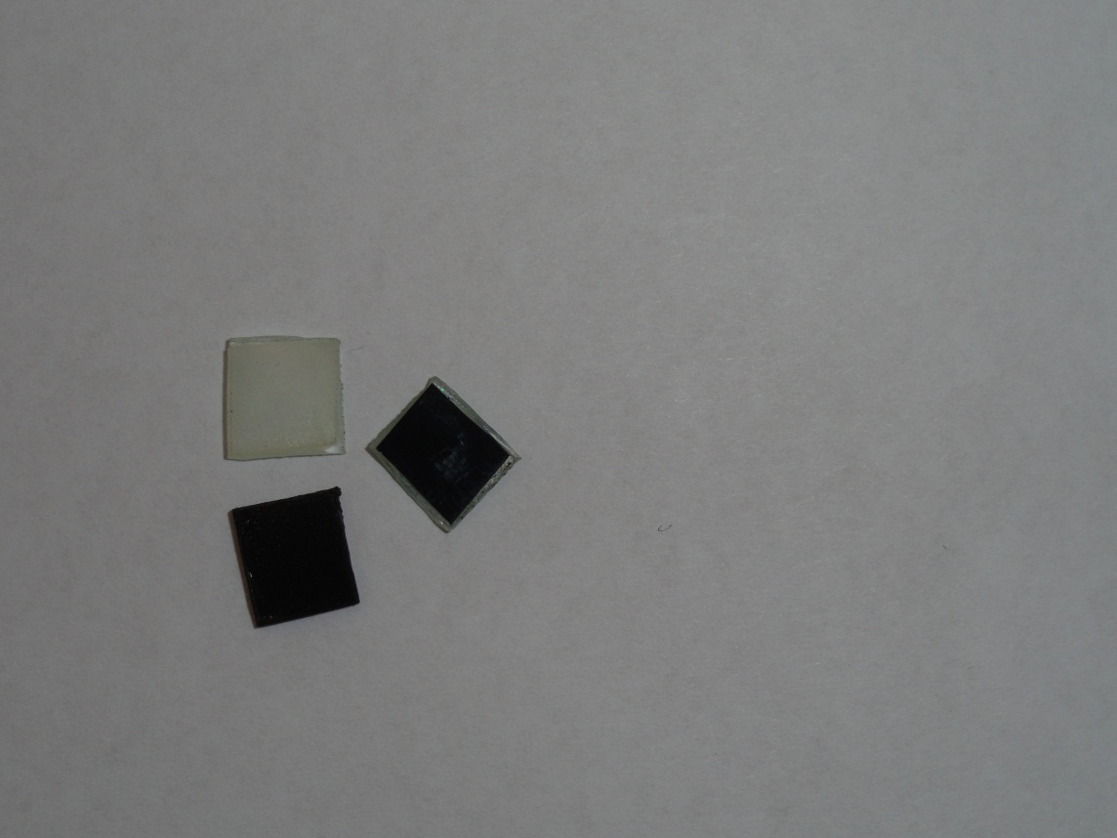

Slide 26
Оборудование:
1) Объект микрометр на отражении, цена деления 0.01мм, ОМО (ГОСТ 7513-55) №719025;
2) Микроскоп ММР-2Р, увеличение ×600;
3) Сканирующий зондовый микроскоп NanoEducator;
4) Набор датчиков взаимодействия;
5) Тестовые образцы ( фрагменты CD – диска и виниловой пластины)

Slide 27
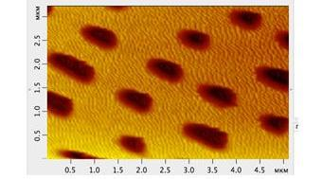
Результаты исследования поверхности CD - диска
2D АСМ изображение CD - диска

Slide 28

3D АСМ изображение CD - диска

Slide 29
Результаты исследования Виниловой пластинки
При исследовании поверхности виниловой пластинки четко видны углубления различные по ширине и глубине. От глубины и ширины дорожек зависит высота проигрываемого звука.

Slide 30
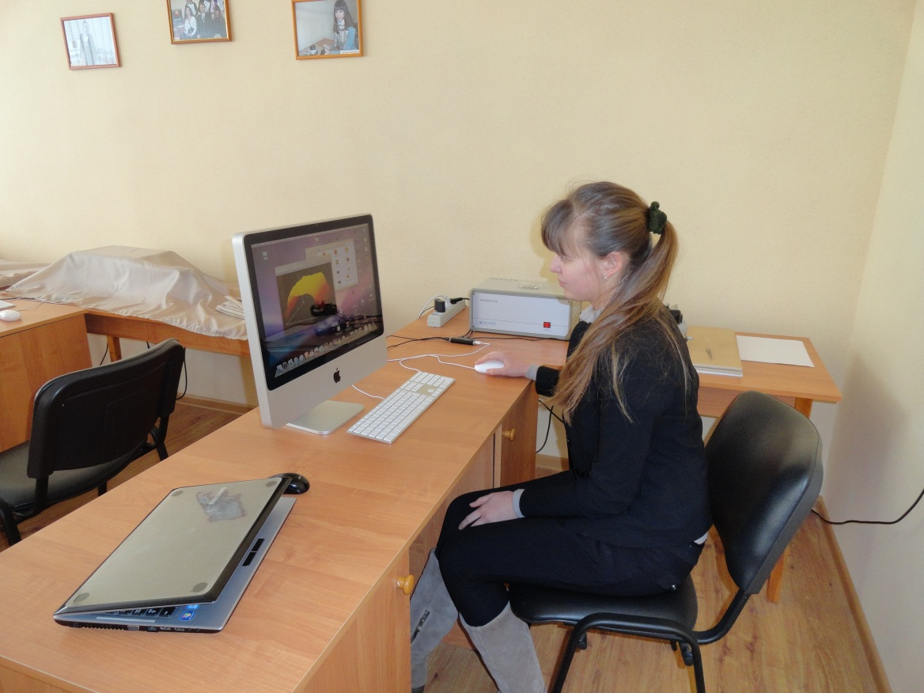
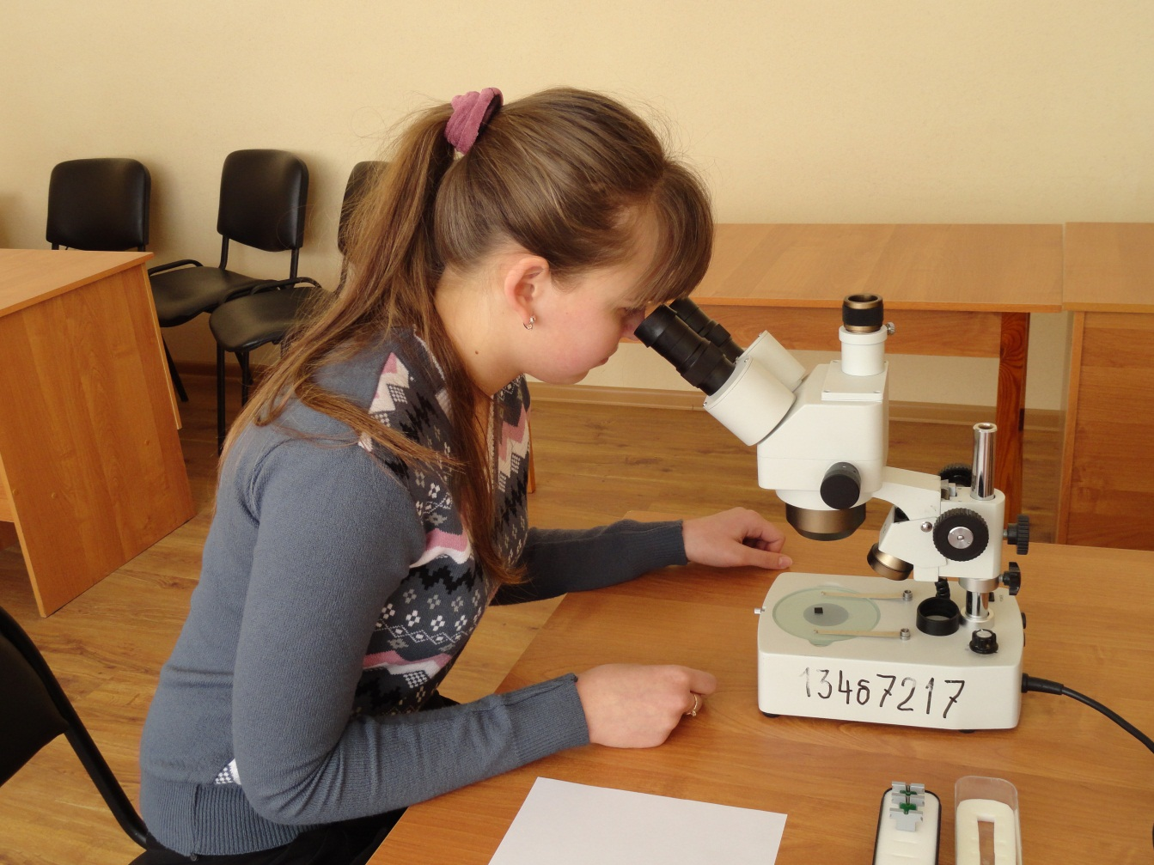

Slide 31
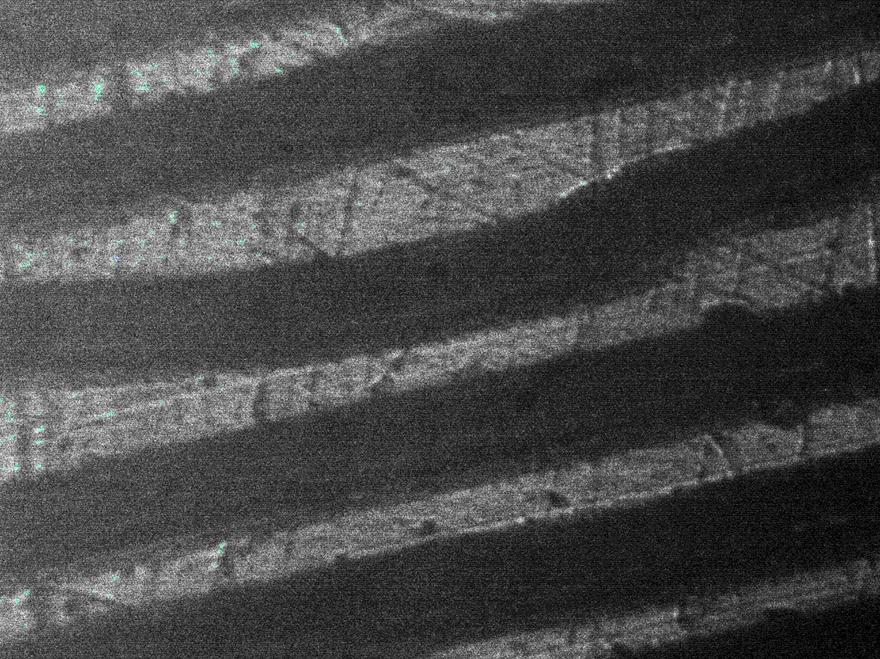
Изображение виниловой поверхности, полученной с помощью оптического микроскопа ×600

Slide 32
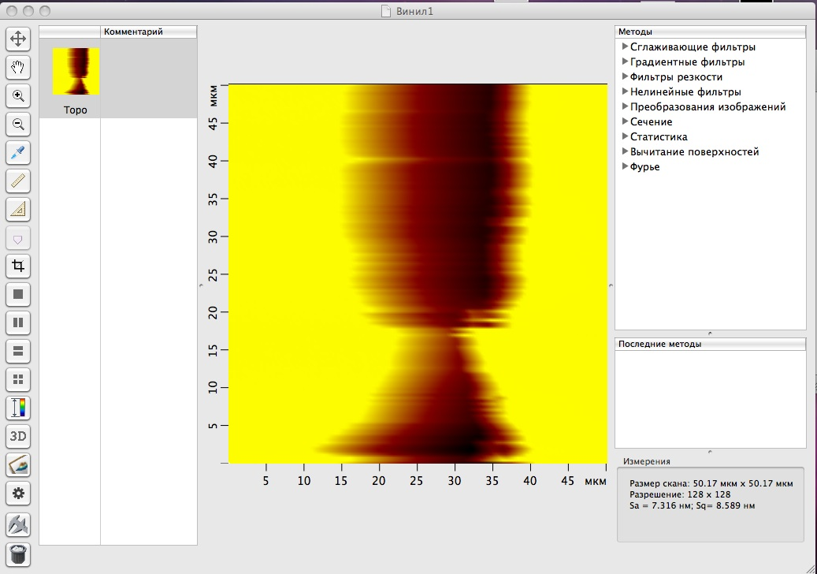
2D АСМ изображение виниловой пластины

Slide 33
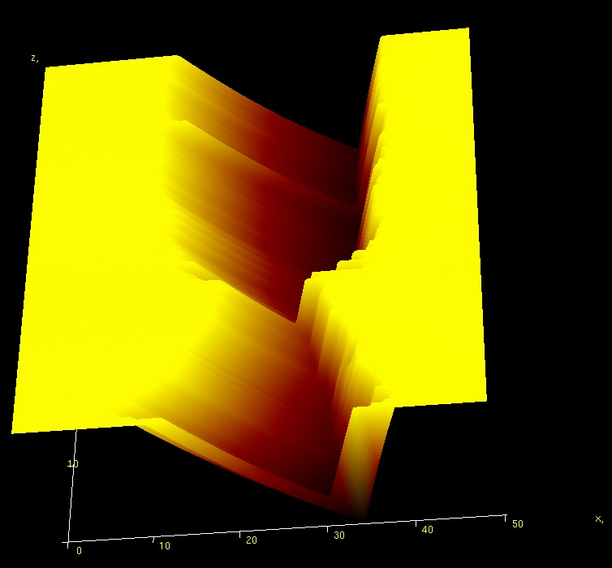
3D АСМ изображение виниловой пластины

Slide 34
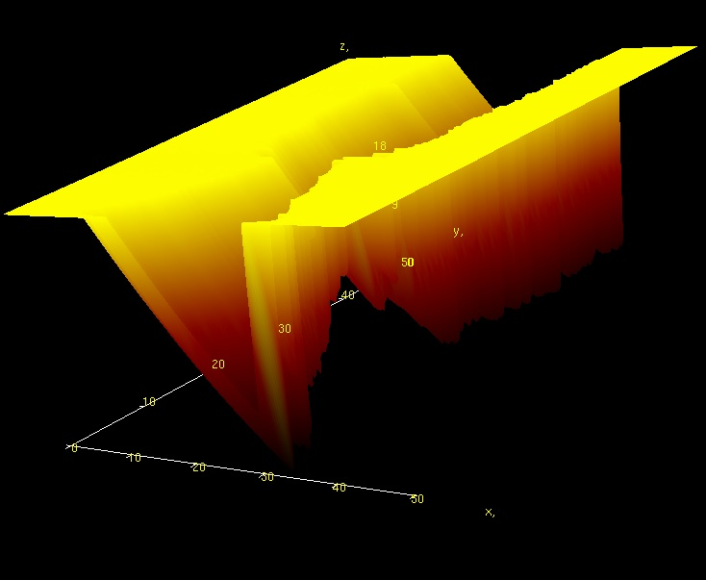
3D АСМ изображение виниловой пластины

Slide 35
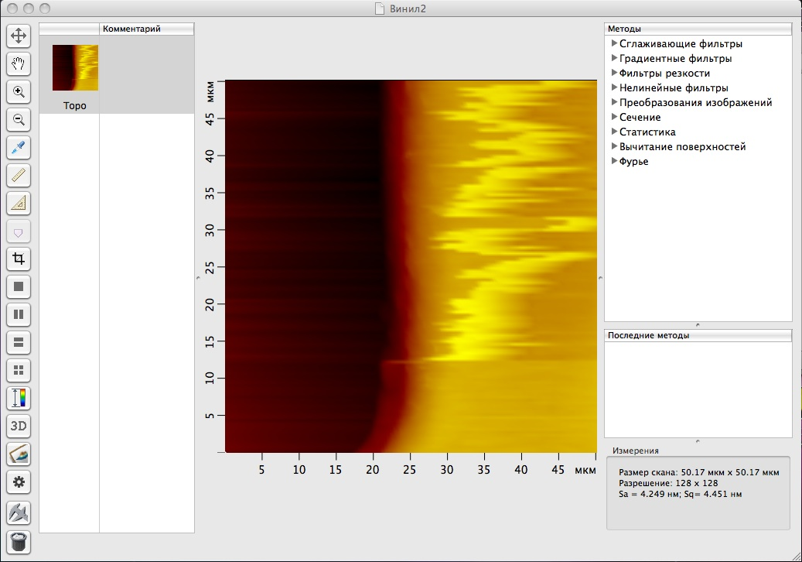
2D АСМ изображение виниловой пластины

Slide 36
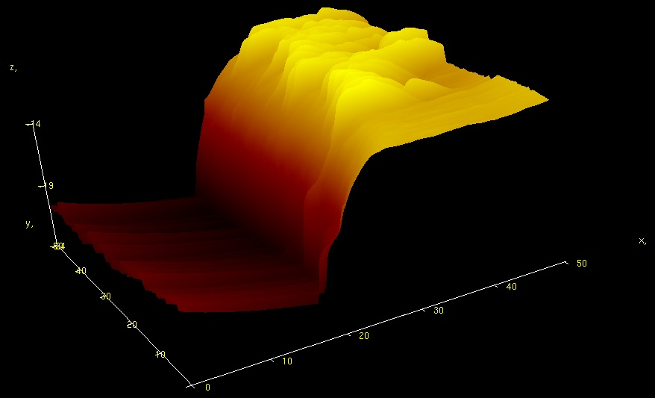
3D АСМ изображение виниловой пластины

Slide 37
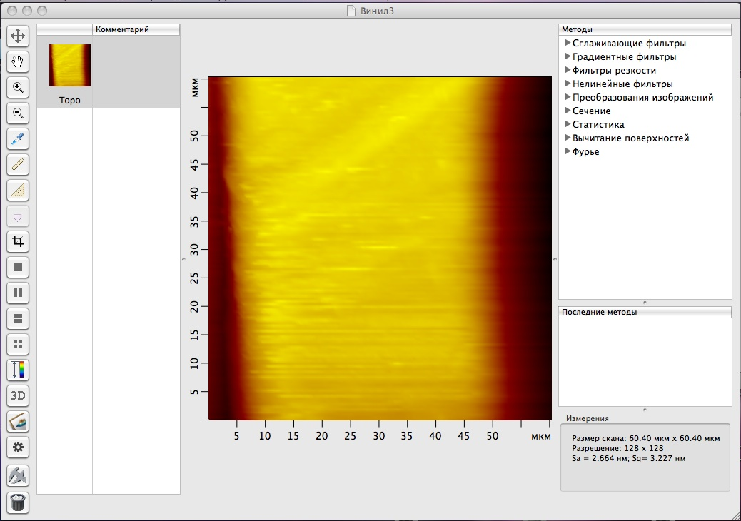
2D АСМ изображение виниловой пластины

Slide 38
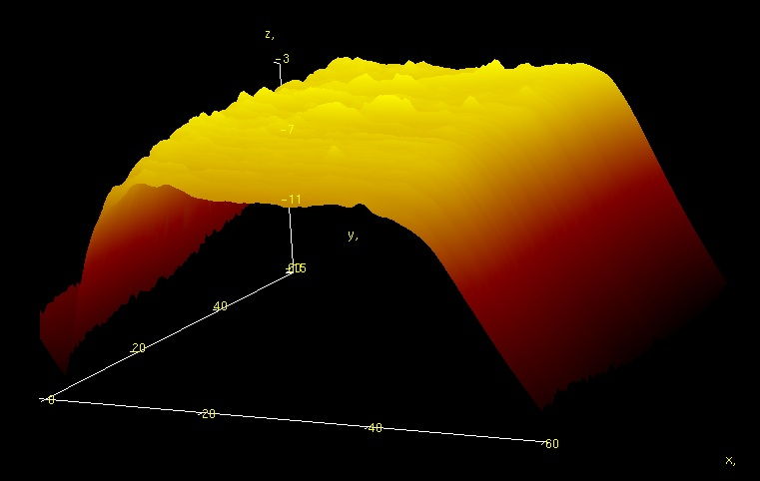
3D АСМ изображение виниловой пластины

Slide 39
Вывод
Информационная емкость диска в 6 раз больше, чем виниловой пластинки. Из этого следует, что чем меньше ширина дорожек и расстояние между ними, тем больше информации можно записать на носитель.

Slide 40
Список литературы:
В. Л. Миронов Основы сканирующей зондовой микроскопии. – М.: Техносфера, 2005. – 144с.
Зубков Ю.Н., Кадочкин А.С. и др. Введение в нанотехнологии. Модуль «Физика».
Сканирующий зондовый микроскоп NanoEducator. Руководство пользователя. NT – МДТ, 2008. – 135
Интернет ресурсы:
4) http://www.ntmd.com
5)http://phys.unn.ru/docs/spm/NE_R.pdf
6) http://www.aboutcdrom.narod.ru/record.html
7) http://www.megabook.ru/Article.asp?AID=607371
8) http://nano.donstu.ru/labrab/3A_F_M.pdf

Slide 41
Спасибо
за
Внимание!!!

